Slide 1
BRILLO PANTALLA
Matias M

Slide 2

Para empezar…

Slide 3
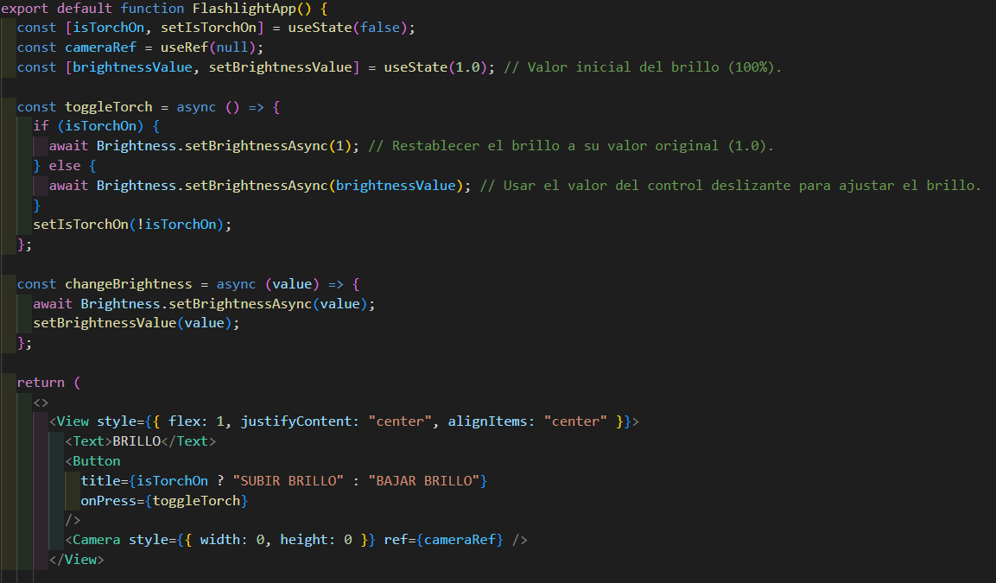
BRILLO

Slide 4
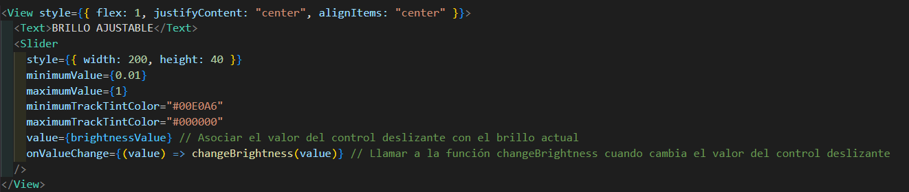
BRILLO (AJUSTABLE)

Slide 5
¡Gracias por Ver!
Matias M

